Slide 1

CÓMO EMPEZAR:
Conviértete en un Agente para la inclusión:
Su papel como proveedor/a de servicios/educación

Slide 2
En esta lección, aprenderás:
1.1 Introducción a la inclusión de refugiados y migrantes
1.2 Comprender los desafíos a los que se enfrentan las personas refugiadas y migrantes
1.3 Introducción al enfoque PROMISE de cuatro aspectos a tener en cuenta para la inclusión
2.1 ¿Qué suponer ser Agente para la inclusión? ¿Y por qué esforzarse para ser uno/a?
2.2 Enfoque en la competencia cultural y la creación de relaciones
2.3 Cómo operan nuestros agentes de inclusión PROMISE en las Comunidades
INTRODUCCIÓN
ENFOQUE EN AGENTES PARA EL CAMBIO
Leyenda de aprendizaje:
DESCARGAS
HERRAMIENTA ÚTIL
BUENA PRACTICA
OPORTUNIDAD DE FINANCIACIÓN

Slide 3
INTRODUCCIÓN
En esta sección:
1.1 Introducción a la inclusión de personas refugiadas y migrantes
La integración es un término / concepto clave utilizado con frecuencia en Europa cuando hablamos del reasentamiento de personas refugiadas y migrantes en sus nuevos países / comunidades de acogida.
Pero, ¿qué es la inclusión? ¿Y por qué los proveedores de servicios / educación deben trabajar para lograr la inclusión en lugar de la integración? Antes de responder a estas preguntas, aprendamos más sobre los términos refugiado/a y migrante.

Slide 4
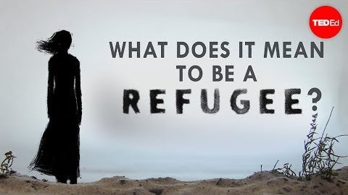
Source: https://www.youtube.com/watch?v=25bwiSikRsI

Slide 5
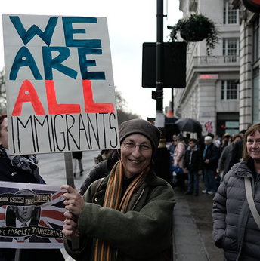
¿Cuál es la diferencia entre persona refugiada y migrante?
Los refugiados son personas que se han visto obligadas a abandonar su país para escapar de la guerra, la persecución o los desastres naturales.
Los migrantes son personas que toman una decisión consciente de abandonar su país para buscar una vida mejor en otro lugar.
Si bien cada grupo se va por diferentes razones, sin ayuda y sin apoyo, cada uno puede tener que enfrentarse a desventajas y exclusión en sus nuevos países/comunidades de acogida. Por esta razón, PROMISE se enfoca tanto en la inclusión de personas refugiadas como de migrantes.

Slide 6

Inclusión de personas refugiadas y migrantes
La inclusión de personas refugiadas y migrantes es un proceso que elimina las barreras que impiden que estos grupos se conviertan en miembros activos de la sociedad.
El objetivo de la inclusión de refugiados y migrantes es promover y alentar a las personas refugiadas / migrantes a participar y contribuir en la vida económica, social, cultural, civil y política del país en el que ahora residen.
Nuestro objetivo debería ser ayudar a las personas refugiadas y migrantes a convertirse en miembros activos e independientes de nuestras sociedades.

Slide 7

Exclusión de personas refugiadas y migrantes
Ahora sabemos qué es la inclusión de personas refugiadas y migrantes, pero antes de que podamos realmente promoverla/apoyarla, debemos considerar la forma en que estas personas son excluidas. Por lo general, se enfrentan a la exclusión en :
Trabajo / sustento (cómo ganarse la vida)
Mercado de la vivienda
Servicios comunitarios y sociales
Participación política
Y una participación crucial en organizaciones que podrían darles un sentido de identidad o control sobre su propio futuro.
BUENA PRÁCTICA: ¿Ha considerado involucrar a personas refugiadas o migrantes en su trabajo / organización? Si no es a tiempo completo, ¿quizás como voluntario/a? La inclusión es algo que debemos practicar y predicar.

Slide 8
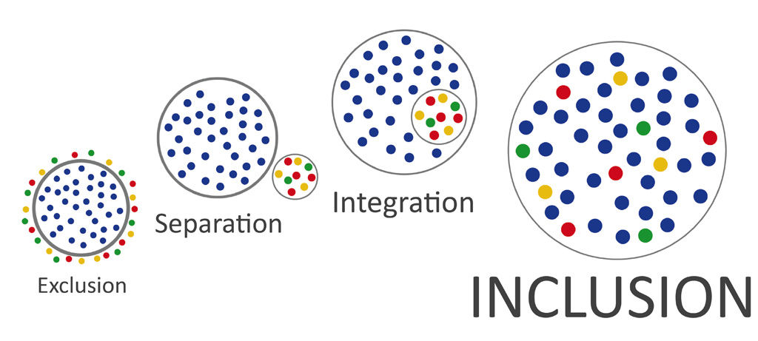
La integración es el primer paso fundamental en el camino hacia la inclusión
Pero la inclusión es el objetivo final.

Slide 9
¿Por qué es especialmente importante la inclusión de personas refugiadas?
"Tenemos la obligación legal y moral de proteger a las personas que huyen de bombas, balas y tiranos, y a lo largo de la historia esas personas han enriquecido nuestra sociedad".
—Juliet Stevenson, Actor y Embajador de Amnistia

Slide 10
INTRODUCCIÓN
En esta sección:
1.2 Comprender los desafíos a los que se enfrentan las personas refugiadas y migrantes y cuáles son las áreas de apoyo
Antes de poder realizar un cambio significativo en la vida de las personas refugiadas y migrantes, es necesario conocer y comprender los desafíos y las desventajas a las que se enfrentan.
En esta sección, analizamos estos desafíos y desventajas. También aprenderemos acerca de los derechos de las personas refugiadas y migrantes y las áreas de apoyo.

Slide 11

Comprender la crisis de las personas refugiadas.
"Las personas refugiadas son madres, padres, hermanas, hermanos, niños, con las mismas esperanzas y ambiciones que nosotros, excepto que un giro del destino ha vinculado sus vidas a una crisis mundial de refugiados/as en una escala sin precedentes".
- Khaled Hosseini

Slide 12
Comprender los desafíos y las desventajas a las que se enfrentan las personas refugiadas y migrantes
Es importante comprender que las personas refugiadas y migrantes tienen que enfrentarse a muchos desafíos y dificultades cuando llegan a un nuevo país / comunidad.
Las dificultades pueden ser causadas por:
Aislamiento y falta de conocimiento sobre los sistemas y procedimientos en su país anfitrión.
Mala educación, bajo rendimiento educativo, incapacidad del país anfitrión por reconocer sus competencias, cualificaciones y/o experiencia previas.
Falta de fluidez en el idioma del país anfitrión.
Barreras / diferencias culturales con la sociedad de acogida.

Slide 13
Qué es importante saber antes de comenzar a proporcionar servicios para personas refugiadas y migrantes
Pueden tener problemas de salud o puede haber sufrido un trauma severo.
Todos los proveedores de servicios que comiencen a trabajar con personas refugiados deben buscar asesoramiento sobre cómo trabajar con aquellas personas que han sufrido un trauma.
Pueden sentirse socialmente excluidos/as de sus nuevas comunidades.
Pueden tener diferencias étnicas, culturales, políticas o religiosas con respecto a sus nuevos países anfitriones.
Pueden tener dificultades de idioma/ educación.
Las personas adultas pueden tener diferentes niveles educativos en su país de origen: la educación puede haber sido interrumpida en algunos casos. Los niveles educativos pueden ser muy dispares desde muy bajo hasta muy alto.

Slide 14

Impacto de los retos y desventajas en las personas refugiadas y migrantes
Estas desventajas pueden crear falta de confianza, falta de autoestima y bajas aspiraciones para las personas refugiadas en sus nuevos países.
Estas desventajas también penetran en todos los aspectos de la vida de las personas refugiadas en el país de acogida, impidiéndoles participar activamente en su comunidad e integrarse en el mercado laboral.

Slide 15

Enfoque centrado en los derechos de las personas refugiadas
La Agencia de la ONU para las personas Refugiados es una organización global dedicada a salvar vidas, proteger los derechos y construir un futuro mejor para las personas refugiadas, las comunidades desplazadas por la fuerza y las personas apátridas. Proporcionan directrices claras sobre los derechos de las personas refugiadas:
Una personas refugiada tiene derecho a un asilo seguro. Las personas refugiadas huyen debido a la amenaza de persecución y no pueden regresar de manera segura a sus hogares en las circunstancias actuales.
Las personas refugiadas deben recibir al menos los mismos derechos y ayuda básica que cualquier otro extranjero que sea residente legal, incluida la libertad de pensamiento, de circulación y la libertad contra la tortura y los tratos degradantes.
Los derechos económicos y sociales son igualmente aplicables. Las personas refugiadas deben tener acceso a la atención médica, la escolarización y el derecho al trabajo.
Source: https://www.unhcr.org/en-ie/publications/brochures/3b779dfe2/protecting-refugees-questions-answers.html

Slide 16

¿En qué áreas se apoya a las personas refugiadas en Irlanda?
Las personas refugiadas reciben apoyo de una amplia gama de servicios públicos, privados y voluntarios.
Alojamiento y Bienestar
Servicios Médicos
Educación
Las personas refugiadas tienen derecho a alojamiento y a bienestar. En Irlanda, esto se proporciona a través de centros que suministran directamente comida y refugio gratuitos. Los refugiados también reciben una asignación diaria.
Las personas refugiadas tienen derecho a recibir apoyo de los servicios médicos. En Irlanda, las personas refugiadas y solicitantes de asilo tienen derecho a servicios médicos gratuitos.
Todos los/las niños/as y jóvenes tienen derecho a la educación primaria y post primaria gratuita en Irlanda. Las personas adultas refugiadas también tienen acceso a educación gratuita (alfabetización de adultos, clases de inglés, etc.)
Source: https://www.citizensinformation.ie/en/moving_country/asylum_seekers_and_refugees/services_for_asylum_seekers_in_ireland/direct_provision.html

Slide 17
¿ En qué áreas se apoya a las personas refugiadas en Irlanda?
Las personas refugiadas reciben apoyo de una amplia gama de servicios públicos, privados y voluntarios.
Trabajo / empleo
Interpretación y traducción
Apoyos Localizados
Las personas refugiadas y solicitantes de asilo pueden solicitar permiso para trabajar y acceder al empleo y al autoempleo. El permiso para trabajar una vez otorgado es válido por 6 meses y está sujeto a renovación.
Las personas refugiadas tienen derecho a los servicios de interpretación y traducción que se proporcionan cuando es necesario.
Las personas refugiadas también reciben apoyos personalizados en orientación local, integración comunitaria, etc.

Slide 18
¿Cómo difieren los apoyos para migrantes?
En general, las personas migrantes utilizarán los servicios generales proporcionados por los gobiernos, las organizaciones comunitarias y el sector privado para abordar sus diferentes necesidades de asentamiento.
También hay varias organizaciones clave que trabajan con migrantes para ayudarles a reasentarse:
El Consejo de Inmigrantes de Irlanda, una organización nacional independiente que apoya a las personas migrantes que vienen a Irlanda con fines de trabajo, estudio, reunificación familiar, trabajo por cuenta propia o de visita.
Centro para el Derecho de las personas Migrantes en Irlanda, es una organización nacional que brinda apoyo a los/las trabajadores/as migrantes y sus familias. Alienta a las personas migrantes a involucrarse en su comunidad y participar activamente en todos los ámbitos de la sociedad.
Las embajadas y consulados extranjeros brindan servicios consulares a sus compatriotas.

Slide 19
INTRODUCCIÓN
En esta sección
1.3 Introducción al enfoque PROMISE de cuatro aspectos a tener en cuenta para la inclusión
Para tener éxito, los principios de inclusión deben impregnar todas las áreas de la vida de las personas refugiadas y migrantes en su nuevo país de acogida.
El proyecto PROMISE ha dividido el enfoque para la inclusión en cuatro áreas. En esta sección, se proporciona una descripción general de las mismas, el contenido formativo se encontrará con el resto de los materiales de formación para la inclusión PROMISE.
Lenguaje y Comunicación
Ciudadanía, Cultura y Comunidad
Educación y Empresa
Bienestar y Familia

Slide 20

LENGUAJE Y COMUNICACIÓN
El lenguaje desempeña un papel clave en la integración de las personas adultas refugiadas y migrantes.
La sección una de nuestra formación PROMISE le ayudará a tener en cuentas las diferentes formas de integrar el aprendizaje de idiomas a personas refugiadas y migrantes. También proporcionará algunas ideas para ayudarle a mejorar sus competencias/ enfoques de comunicación intercultural.

Slide 21

Ciudadanía, Cultura y Comunidad
Las personas refugiadas y migrantes desempeñan un papel fundamental en sus nuevas comunidades y, como proveedores de servicios/educación, podemos hacer muchas cosas para ayudarles.
El capítulo dos de la formación PROMISE presenta una serie de conceptos clave como la integración y la inclusión social. Buscamos formas de empoderar a las personas refugiadas y migrantes para que se conviertan en campeones de su comunidad, así como programas que pueden ser introducidos para ayudar a que nuestras comunidades sean más inclusivas.

Slide 22

Bienestar y Familia
Tras huir de la persecución y/o la guerra, las vidas y las familias de las personas refugiadas han sido puestas patas arriba. Las personas migrantes también se enfrentan a dificultades por estar lejos de sus casa y solos.
El capítulo tres de la formación PROMISE analiza el área de bienestar y familia y sugiere áreas donde los proveedores de servicios / educación pueden brindar su apoyo. Las áreas fundamentales incluyen trabajar con personas refugiadas y migrantes con el fin de desarrollar la resiliencia, la confianza, la autoestima y el sentido de la vida.

Slide 23

Educación y Empresa
La educación es una herramienta clave de integración / inclusión y que puede ser utilizada para desbloquear el potencial y el futuro de las personas refugiadas y migrantes en los nuevos países de acogida.
El capítulo cuatro del proyecto PROMISE trata la educación de personas adultas como una herramienta de integración y de qué manera los proveedores de servicios/educación pueden comenzar a crear/adaptar programas de formación para personas refugiadas y migrantes. El proyecto también explora el aspecto empresarial y aprendemos cómo/por qué las personas refugiadas y migrantes son el colectivo más emprendedor de la sociedad europea.

Slide 24
Agentes par la Inclusión
En esta sección
2.1 ¿Qué / quién es un agente para la inclusión?
Un agente de inclusión es un creador de cambios que asume la responsabilidad de la inclusión y el bienestar de todas las personas en su comunidad. En el contexto de PROMISE, analizaremos únicamente a los agentes de inclusión que trabajan con personas refugiadas y migrantes.
Los agentes de inclusión suelen ser los proveedores de servicios/educación más activos en el desarrollo de la comunidad de base y en la toma de medidas relacionadas con los servicios sociales y educativos.

Slide 25

¿Qué / quién es un agente de inclusión?
Un agente de inclusión es un creador de cambios que asume la responsabilidad de la inclusión y el bienestar de todas las personas en la comunidad, en particular las que están al margen de la sociedad.
Desde el punto de vista de la organización, los Agentes de Inclusión suelen ser los proveedores de servicios/educación más activos en el desarrollo comunitario de la comunidad de base y en la toma de medidas relacionadas con los servicios sociales y educativos.
Estas organizaciones pueden ser entidades públicas, privadas, voluntarias o caritativas. Cada una tiene un papel clave que desempeñar en el proceso de inclusión.

Slide 26
¿Qué trabajo hace el Agente de Inclusión?
Especialmente su trabajo involucra los siguientes elementos :
Facilitar: unir a las comunidades
Orientar: dar la bienvenida a nuevos grupos (por ejemplo, personas refugiadas y migrantes)
Educar: promover la diversidad en las comunidades y garantizar la igualdad de oportunidades para todas las personas.
Celebrar: apoyar los eventos públicos que celebran el multiculturalismo y los ideales comunitarios inclusivos.
El trabajo del Agente de Inclusión es en parte educación, en parte inspiración, en parte motivación y en parte movilización.

Slide 27

¿Eres un agente de inclusión?
¿O te gustaría serlo?
¿Podría ser usted o su organización ser un agente de inclusión?
¿Tiene competencias o experiencias en este área que le gustaría desarrollar?
Para más información
http://www.quiz-maker.com/QD94DOG
INCLUSION

Slide 28
AGENTES DE INCLUSIÓN
En esta sección
2.3 Cómo operan los Agentes de Inclusión del proyecto PROMISE en las diferentes comunidades
En esta sección, presentamos a algunos de los fundadores del proyecto PROMISE que han pasado por el proceso de convertirse en Agentes de Inclusión.
Revisamos algunos de los trabajos emprendido inspirados por el proyecto PROMISE.
Es importante destacar que nos centramos en cómo este trabajo ha supuesto un impacto en las personas refugiadas / migrantes adultas y en las comunidades de acogida en las que viven.

Slide 29

Asociación de líderes de Roscommon - Irlanda
Organización de desarrollo local involucrada en el reasentamiento de refugiados en el condado de Roscommon. RLP promueve la inclusión y la integración a través de una serie de programas y eventos clave:
Programa de reasentamiento de personas refugiadas del condado de Roscommon
Educación y formación conjunta con la Junta de Educación y formación de Galway Roscommon
Eventos interculturales y celebraciones

Slide 30
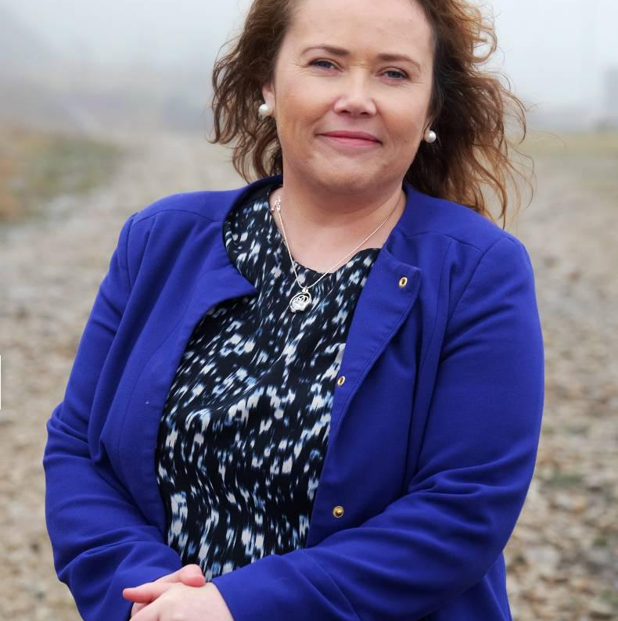
Martina Earley, Asociación Líder de Roscommon - Irlanda
"Cita de Martina en RLP acerca de por qué es importante ser un agente de inclusión en su propia región y una idea de cómo funcionan: La importancia de las redes de colaboración interinstitucional"

Slide 31

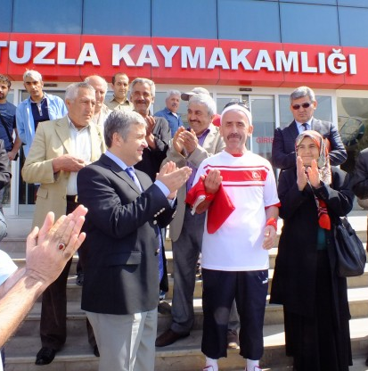
Tuzla Kaymakamlığı - Turquía
Tuzla Kaymakamlığı es una autoridad pública responsable de asuntos gubernamentales y administrativos en Tuzla, Turquía. Tuzla está avanzando en la inclusión e integración de refugiados a través de una serie de programas y eventos clave:
EJEMPLO
EJEMPLO
EJEMPLO

Slide 32
Gobernador de distrito, Tuzla Kaymakamlığı - Turquía
“Cita de TUZLA District Governer sobre por qué es importante ser un agente de inclusión en su región y una idea de cómo funciona: ¿qué es lo más importante para promover la inclusión?
Please insert photo of the Governor here ^

Slide 33

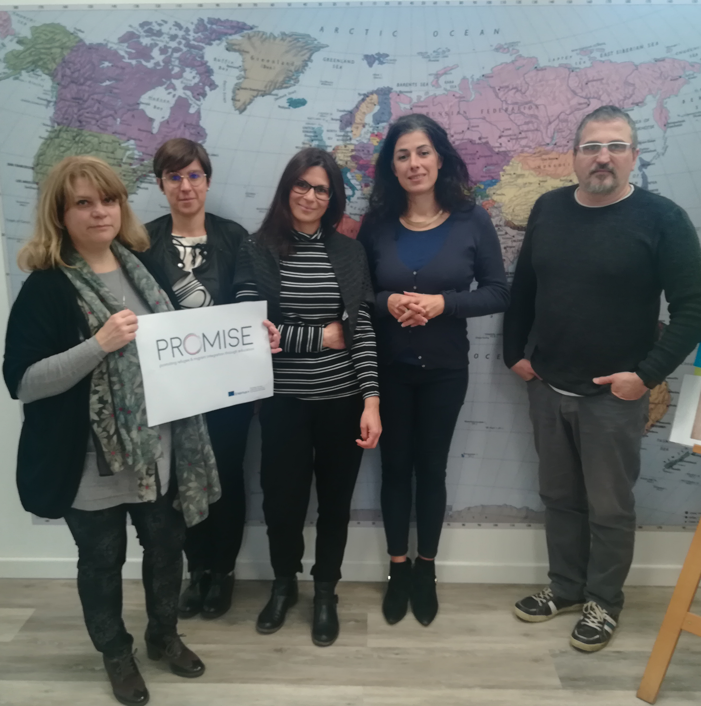
Frontera Lavoro - Italia
Frontera Lavoro es una cooperativa social que trabaja para aumentar la empleabilidad de los grupos vulnerables, incluidos los refugiados y los migrantes. Un agente activo de inclusión en
Promover el empleo de refugiados y solicitantes de asilo.
EJEMPLO 2
EJEMPLO 3

Slide 34


SOS Racismo
Lucha contra toda discriminación y segregación derivada del color de la piel, o bien por razones de origen, o por razones culturales, que se produzca tanto de forma individual como colectiva o institucional. Reivindica la tolerancia, el respeto y la comprensión que se concretan en la igualdad de derechos y de trato para todo el mundo.
Uno de los programas estrella es el Programa de Mentoría.

Slide 35


KulturLife - Alemania
KulturLife es una organización sin ánimo de lucro que promueve el intercambio intercultural. Como Agente de Inclusión, practican lo que predican y la inclusión es el corazón de su organización. Los programas clave incluyen:
Integración de refugiados en el mercado laboral de KulturLife
EJEMPLO 2
EJEMPLO 3

Slide 36
GRACIAS
¿PREGUNTAS?

